Slide 1
История дошкольного образования
в селе Клевакинское
Режевского района
Дошкольное образование в селе
Клевакинское начало развиваться
в тяжелые предвоенные годы.
Документального подтверждения
этого нет, поэтому история его
возникновения и развития представлена
на основе воспоминаний старожилов
и сотрудников детского дошкольного
учреждения села.

Slide 2
Воспитанники детского сада в послевоенные годы

Slide 3
70-е годы. Детский сад расположен на улице Советская.

Slide 4
Коллектив детского сада в начале 80-х.

Slide 5
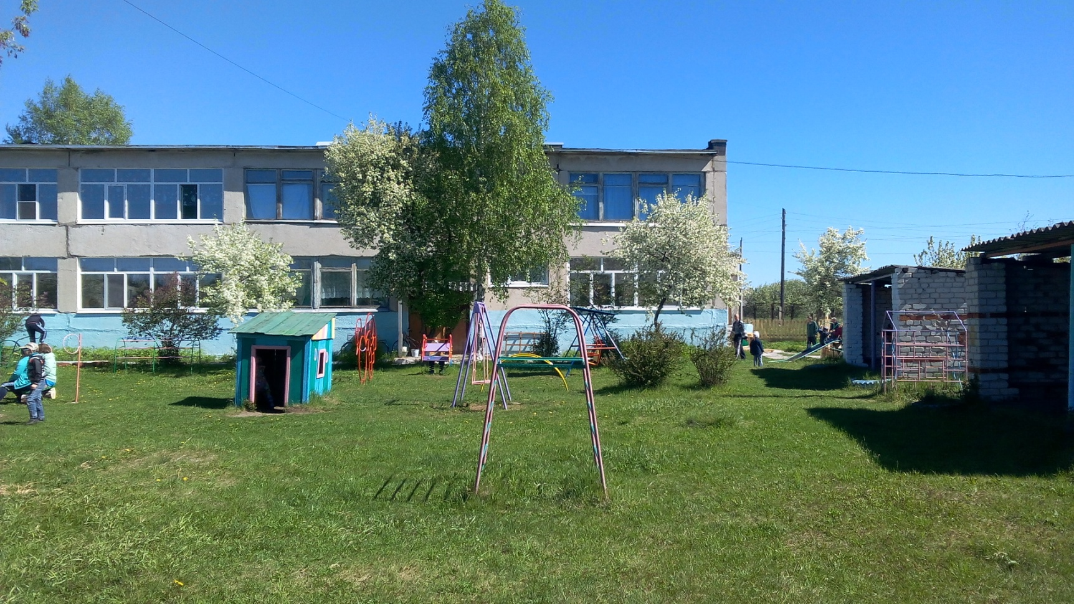

Slide 6
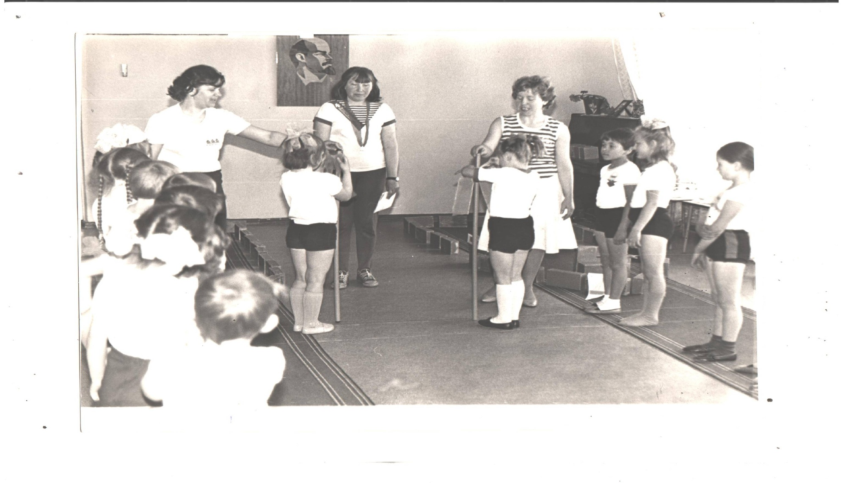
Спортивный праздник. Воспитатели Викулова В.П., Суркова Т.П. и Клевакина Л.В.

Slide 7
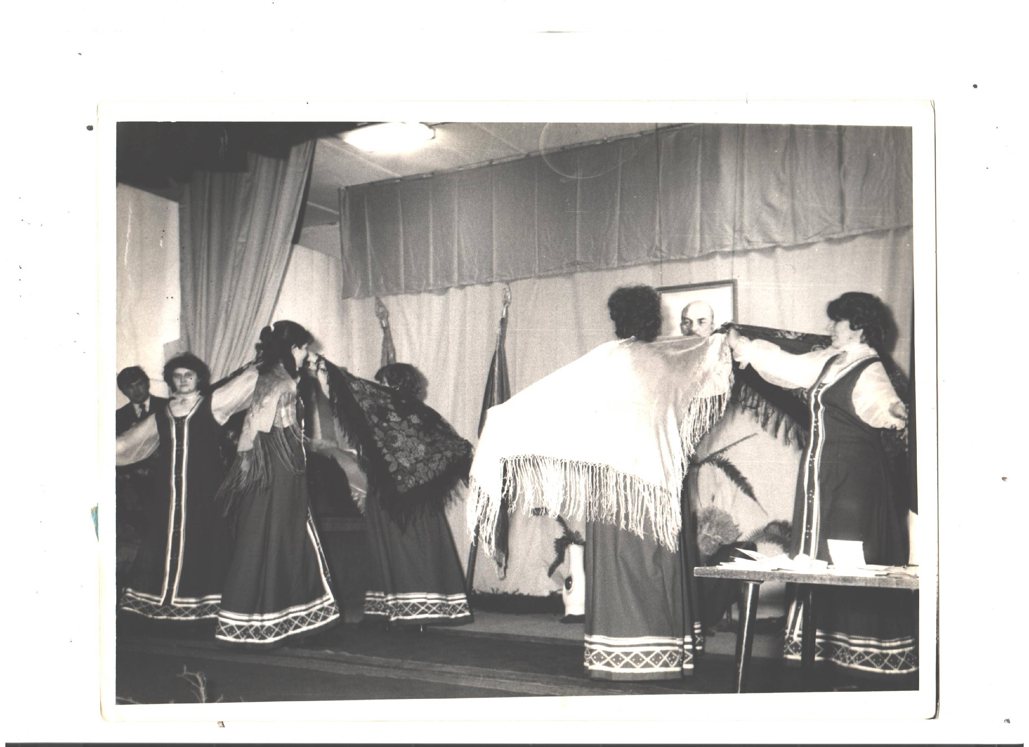
Празднование 70-летия Великого Октября. Выступление коллектива детского сада.

Slide 8
Коллектив детского сада. 1984 год. В новом здании детского сада.

Slide 9
Выступление воспитанников детского сада в Доме культуры

Slide 10
Юбилей. Детскому саду 20 лет. Лето 2004 год.

Slide 11
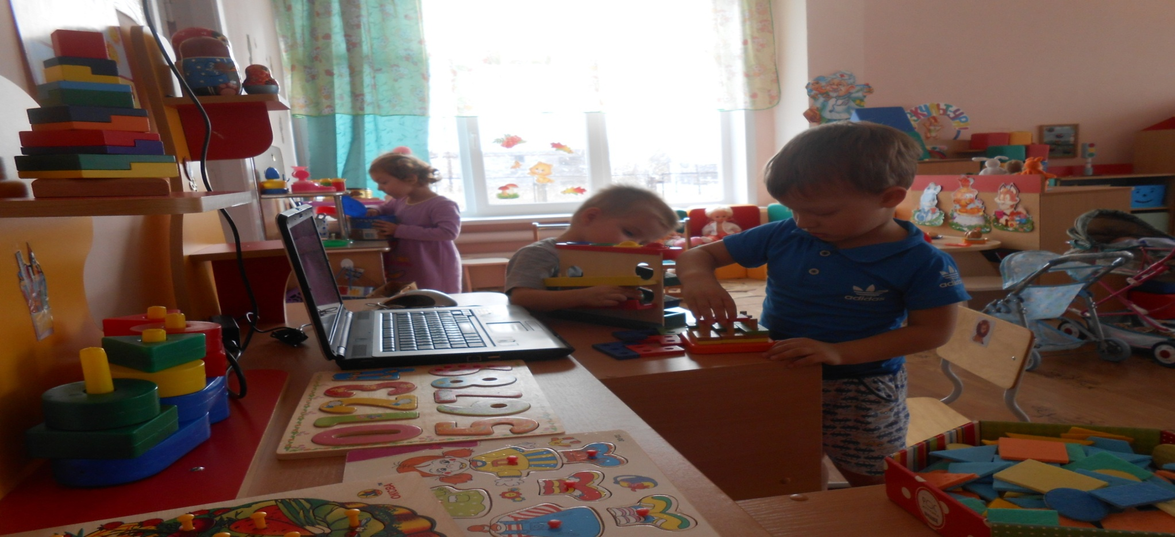
Игровая деятельность детей средней группы.

Slide 12
Патриотическое воспитание в детском саду.

Slide 14
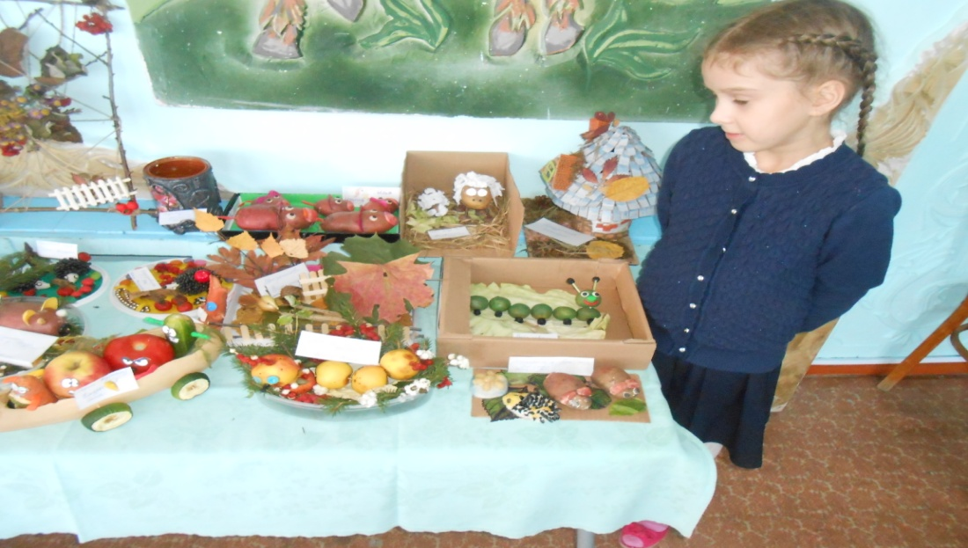

Slide 18
Скоро в школу. Ежегодные выпуски – 15-17 детей.

Slide 20
Дети подготовительной к школе группы занимаются в шахматной секции под руководством Замуруева А.А.

Slide 21
Маленькие художники любят устраивать выставки своих работ.

Slide 22
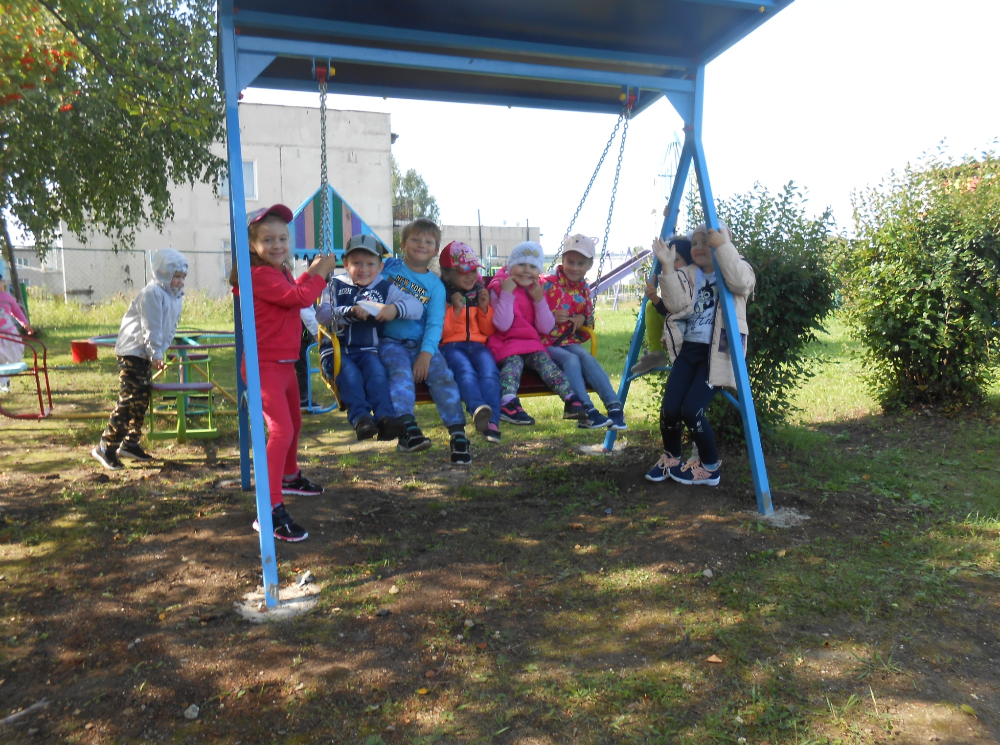

Slide 23
